Slide 1
Проект «Моделирование экономических циклов российской экономики с помощью цепей Маркова»
бакалавриат Цифровая экономика
Харченко Марта, Кудринская Наталья, Лобков Валерий
Москва, 2024

Slide 2
Описание данных
Выборка: 35 временных рядов, характеризующие состояние российской экономики
Горизонт: 2008-2024 гг.
Охваченные группы экономических показателей:
Финансовые и фондовые индикаторы
Валютные и внешнеторговые показатели
Денежные агрегаты и банковские показатели
Доходности облигаций
Ценовые индексы
Реальный сектор экономики
Цель: Построение модели, определяющей положение на бизнес-цикле и предсказывающей состояние российской экономики в T+1

Slide 3
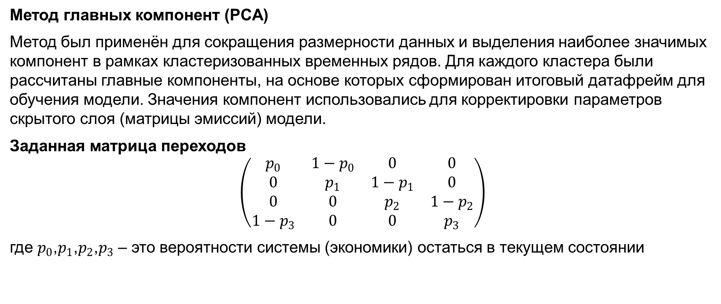
Подготовка к моделированию
Метод главных компонент (PCA)
Метод был применён для сокращения размерности данных и выделения наиболее значимых компонент в рамках кластеризованных временных рядов. Для каждого кластера были рассчитаны главные компоненты, на основе которых сформирован итоговый датафрейм для обучения модели. Значения компонент использовались для корректировки параметров скрытого слоя (матрицы эмиссий) модели.
Заданная матрица переходов
$$\left(\begin{matrix}p_{0} & 1−p_{0} & 0 & 0 \\ 0 & p_{1} & 1−p_{1} & 0 \\ 0 & 0 & p_{2} & 1−p_{2} \\ 1−p_{3} & 0 & 0 & p_{3}\end{matrix}\right)$$
где $p_{0}$,$p_{1}$,$p_{2}$,$p_{3}$ – это вероятности системы (экономики) остаться в текущем состоянии

Slide 4
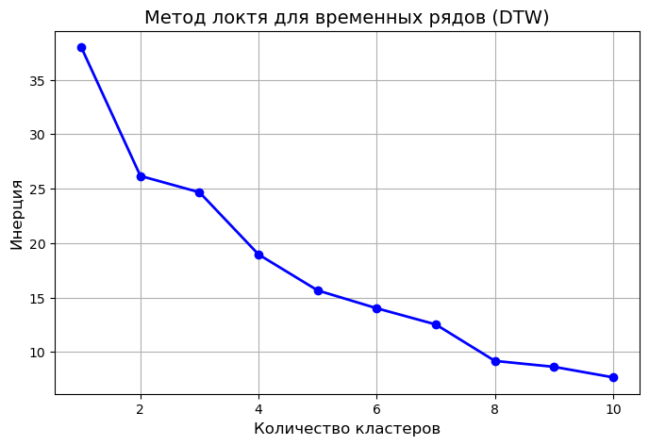
Кластеризация
Метод локтя для выбора количества кластеров

Slide 5
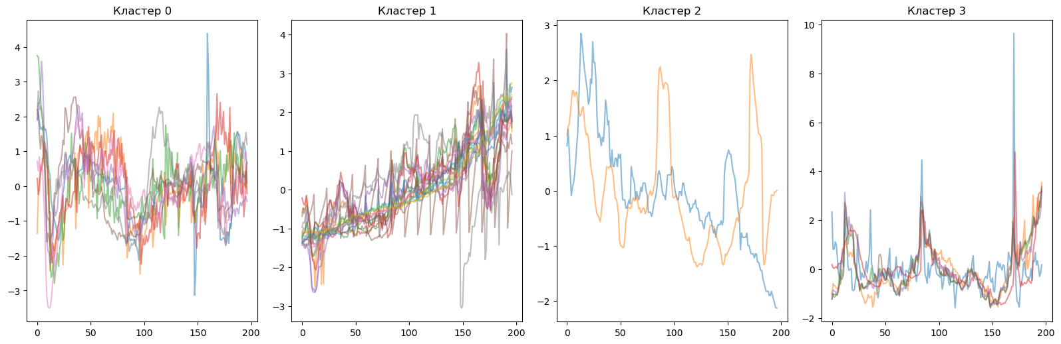
Кластеризация
Распределение временных рядов по 4 кластерам.
Каждый график соответствует одному кластеру.
Временные ряды сгруппированы на основе их схожих паттернов.

Slide 6
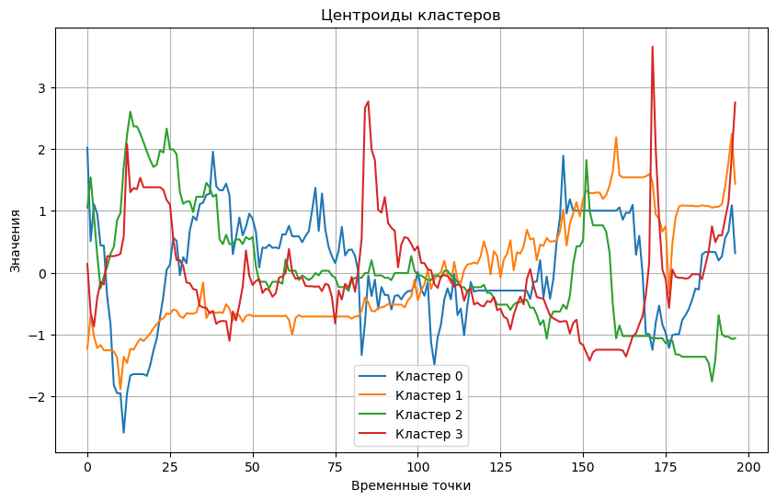
Кластеризация
Центроиды кластеров — усреднённые паттерны для каждой группы.
Отражают общие характеристики временных рядов внутри кластеров.
Помогают понять динамику и поведение каждой группы.

Slide 7
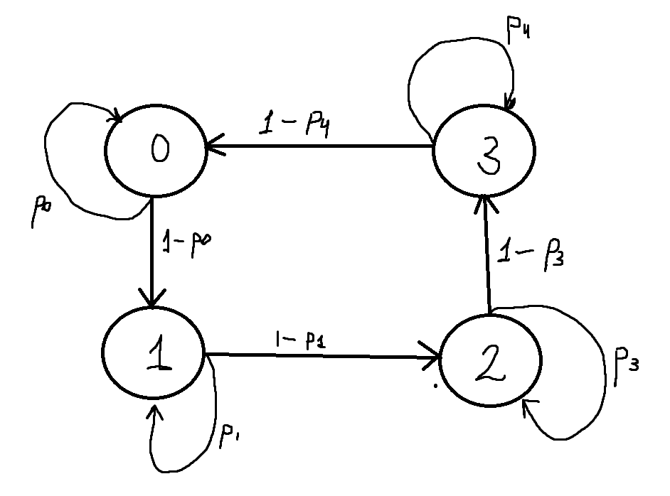
Подготовка к моделированию
На данном этапе также были заданы вероятности нахождения в определенном состоянии
Ограничение: переходы идут только последовательно (пик → спад → рецессия → рост).

Slide 8
Алгоритмы Баума-Велша и Витерби
Алгоритм Баума-Велша (обучение модели)
Шаг 1: Рассчитываются вероятности состояний для каждого момента времени.
Шаг 2: Корректируются матрицы переходов и эмиссий.
Процесс повторяется до сходимости
Разметка данных соответствующими состояниями с помощью алгоритма Витерби
Шаг 1: Для каждого временного шага и каждого состояния вычисляем максимальную вероятность пути, который заканчивается в этом состоянии
Шаг 2: Выбираем состояние с максимальной вероятностью
Шаг 3: Начиная с последнего состояния, восстанавливаем последовательность состояний, используя сохраненную информацию о предыдущих состояниях

Slide 9
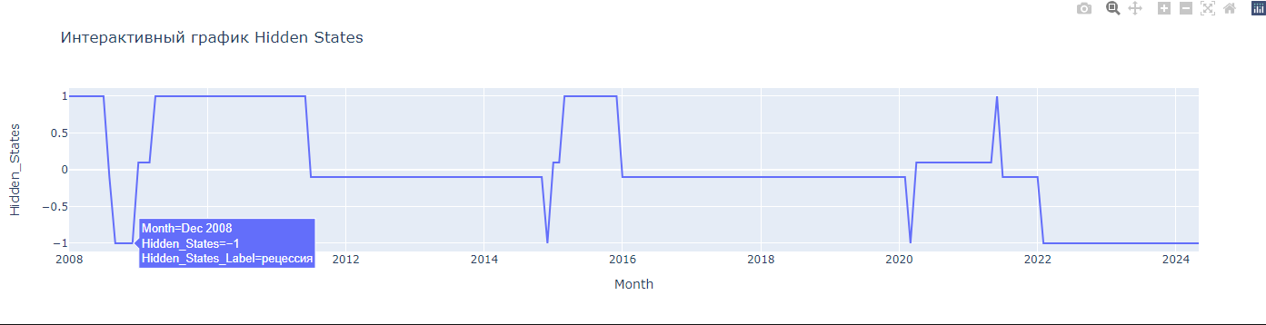
Сравним полученный результат с известными фазами экономического цикла Кризис 2008 года - мировой финансовый кризис. Кризис 2015 года - валютный кризис из-за падения цен на нефть Кризис 2020 года - пандемия COVID-19 Кризис 2022 года - начало СВО Предсказание T+1 - рецессия Вывод: результаты моделирования совпадают с известными фазами экономического цикла. Модель применима для анализа и предсказания.

Slide 10
СПАСИБО ЗА ВНИМАНИЕ!
Москва, 2024

